Slide 1
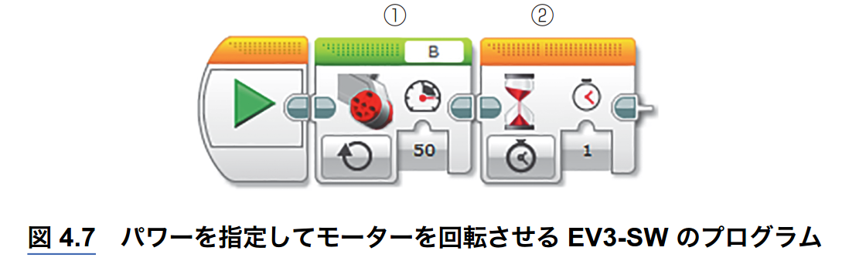
4.5 モーターを回転させる
4.5.1 パワーを指定してモーターを回転させる
ブロック①：L モーターブロックで「モード：オン」「パワー：50」に設定して，モーターを回転させています．
ブロック②：待機ブロックを使って1秒間待機してモーターを回転させ続けて，その後終了します．

Slide 2
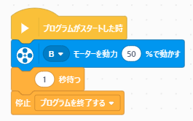
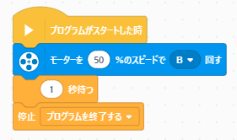
4.5 モーターを回転させる
4.5.1 パワーを指定してモーターを回転させる
EV3 Classroomのプログラム
①
①
②
②
EV3-SWのパワーと， EV3 Classroomの動力/スピードが等価なのかは不明です．

Slide 3
4.5 モーターを回転させる
4.5.1 パワーを指定してモーターを回転させる
MicroPython ver.1
MicroPython ver.2
（変更なし）
#!/usr/bin/env pybricks-micropython
from common import *
lmotor = Motor(Port.B)
lmotor.dc(50)
wait(1000)

Slide 4
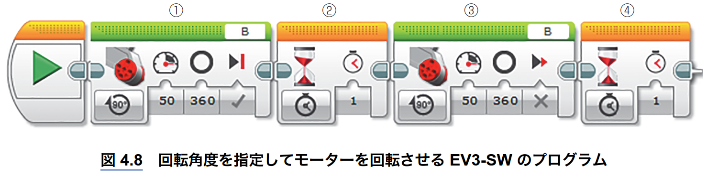
4.5 モーターを回転させる
4.5.2 回転角度を指定してモーターを回転させる
ブロック①：L モーターブロックで，「モード：角度」「パワー：50」「度：360」「ブレーキ方法：真」に設定すると，モーターが 1 回転（360 度回転）するまで動きます．ブレーキ方法を真に設定しているので，ブレーキがかかってピタッと止まります．
ブロック②：待機ブロックを使って 1 秒間待機します．
ブロック③：①と同様に L モーターブロックを用意していますが，「ブレーキ方法：偽」に設定しています．そのため，モーターが 1 回転した後もブレーキはかからずゆっくりと止まります．
ブロック④：待機ブロックを使って 1 秒間待機します．

Slide 5
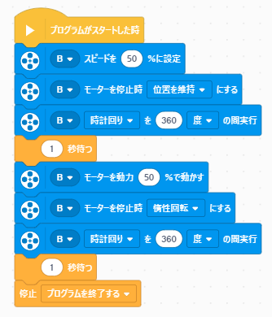
4.5 モーターを回転させる
4.5.2 回転角度を指定してモーターを回転させる
EV3 Classroomのプログラム
①
ブレーキをかけてピタッと止めます．
Bに接続されたモーターを時計回りに
360度回転させます．
②
③
ブレーキをかけずゆっくりと止めます．
Bに接続されたモーターを時計回りに
360度回転させます．
④

Slide 6
4.5 モーターを回転させる
4.5.2 回転角度を指定してモーターを回転させる
MicroPython ver.1
MicroPython ver.2
（変更なし）
#!/usr/bin/env pybricks-micropython
from common import *
lmotor = Motor(Port.B)
# Lモーターの最大角速度
max_rotationalspeed = 1020
# モーターを最大角速度の50%で1回転（360度回転）させ，ピタッと止める
lmotor.run_angle(max_rotationalspeed*0.5, 360, Stop.BRAKE)
wait(1000)
# モーターを最大角速度の50%で1回転（360度回転）させ，ゆっくりと止める
lmotor.run_angle(max_rotationalspeed*0.5, 360, Stop.COAST)
wait(1000)

Slide 7
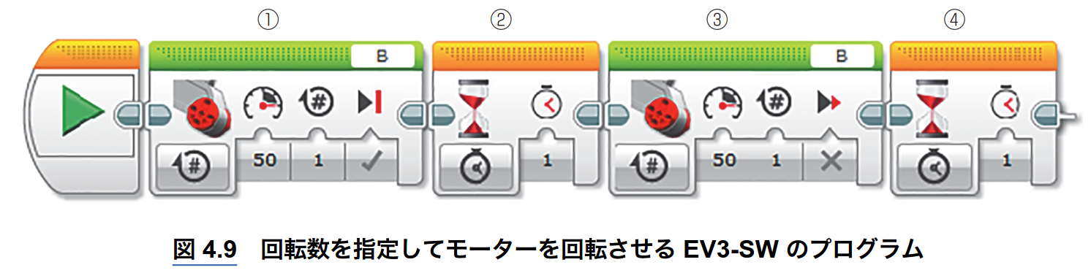
4.5 モーターを回転させる
4.5.3 回転数を指定してモーターを回転させる
ブロック①：Lモーターブロックで，「モード：回転数」「パワー：50」「回転：1」「ブレーキ方法：真」に設定すると，モーターが1回転するまで動きます．ブレーキ方法を真に設定しているので，ブレーキがかかってピタッと止まります．
ブロック②：待機ブロックを使って1秒間待機します．
ブロック③：①と同様にLモーターブロックを用意していますが，「ブレーキ方法：偽」に設定しています．そのため，モーターが1回転した後もブレーキはかからずゆっくりと止まります．
ブロック④：待機ブロックを使って 1 秒間待機します．

Slide 8
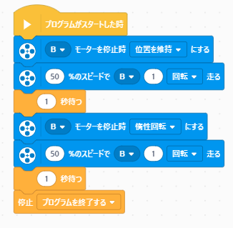
4.5 モーターを回転させる
4.5.3 回転数を指定してモーターを回転させる
EV3 Classroomのプログラム
①
このブロックを使えば，スピードと回転数を 一度に設定できます．
②
③
④

Slide 9
4.5 モーターを回転させる
4.5.3 回転数を指定してモーターを回転させる
MicroPython ver.1
MicroPython ver.2
（変更なし）
#!/usr/bin/env pybricks-micropython
from common import *
lmotor = Motor(Port.B)
# Lモーターの最大角速度
max_rotationalspeed = 1020
# 回転数
rotation = 1
# モーターを最大角速度の50%で1回転させ，ピタッと止める
lmotor.run_angle(max_rotationalspeed*0.5, 360*rotation, Stop.BRAKE)
wait(1000)
# モーターを最大角速度の50%で1回転させ，ゆっくりと止める
lmotor.run_angle(max_rotationalspeed*0.5, 360*rotation, Stop.COAST)
wait(1000)

Slide 10
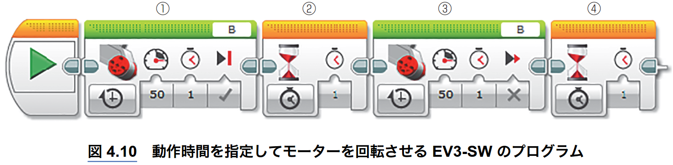
4.5 モーターを回転させる
4.5.4 動作時間を指定してモーターを回転させる
ブロック①：L モーターブロックで，「モード：秒」「パワー：50」「秒：1」「ブレーキ方法：真」に設定すると，モーターが1秒間だけ回転します．ブレーキ方法を真に設定しているので，ブレーキがかかってピタッと止まります．
ブロック②：待機ブロックを使って1秒間待機します．
ブロック③：①と同様に L モーターブロックを用意していますが，「ブレーキ方法：偽」に設定しています．そのため，モーターが1秒間回転した後もブレーキはかからずゆっくりと止まります．
ブロック④：待機ブロックを使って1秒間待機します．

Slide 11
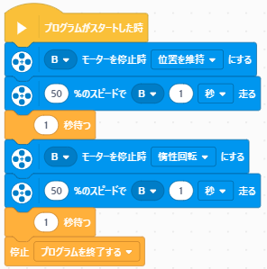
4.5 モーターを回転させる
4.5.4 動作時間を指定してモーターを回転させる
EV3 Classroomのプログラム
①
②
③
④

Slide 12
4.5 モーターを回転させる
4.5.4 動作時間を指定してモーターを回転させる
MicroPython ver.1
MicroPython ver.2
（変更なし）
#!/usr/bin/env pybricks-micropython
from common import *
lmotor = Motor(Port.B)
# Lモーターの最大角速度
max_rotationalspeed = 1020
# モーターを最大角速度の50%で1秒間回転させ，ピタッと止める
lmotor.run_time(max_rotationalspeed*0.5, 1000, Stop.BRAKE)
wait(1000)
# モーターを最大角速度の50%で1秒間回転させ，ゆっくりと止める
lmotor.run_time(max_rotationalspeed*0.5, 1000, Stop.COAST)
wait(1000)

Slide 13
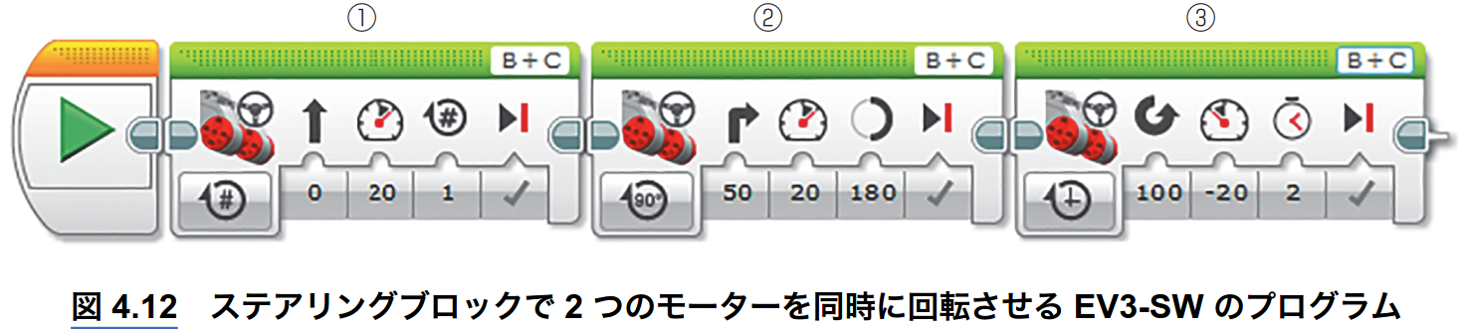
4.5 モーターを回転させる
4.5.5 2つのモーターを同時に回転させる
ブロック①：ステアリングブロックで，「モード：回転数」「ステアリング：0」「パワー：20」「回転：1」「ブレーキ方法：真」に設定すると，両モーターが 1 回転してロボットが前進します．その後，ブレーキがかかってピタッと止まります．
ブロック②： ステアリングブロックで，「モード：角度」「ステアリング：50」「パワー：20」「度：180」「ブレーキ方法：真」に設定すると，片側のモーターのみが 180 度だけ回転してロボットはピボットターンします．ピボットターンは止まっている車輪の位置を中心に回転します．
ブロック③： ステアリングブロックで，「モード：秒」「ステアリング：100」「パワー：−20」「秒：2」「ブレーキ方法：真」に設定すると，左右のモーターが別々の方向に 2 秒間だけ回転してロボットはスピンターンします．スピンターンは 2 つの車輪中心を結ぶ線分の中点を中心にして回転します．

Slide 14
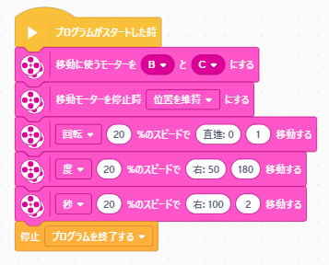
4.5 モーターを回転させる
4.5.5 2つのモーターを同時に回転させる
EV3 Classroomのプログラム
使用するモーターを設定しています．
ピタッと停まるように設定しています．
①
20%のスピードで，両方のタイヤを，1回転させています．
②
20%のスピードで，左のタイヤだけを，180度回転させています．（ピボットターン）
③
20%のスピードで，左のタイヤを逆回転，右のタイヤを正回転で，2秒間回転させています．（スピンターン）

Slide 15
4.5 モーターを回転させる
4.5.5 2つのモーターを同時に回転させる
MicroPython ver.1
MicroPython ver.2
（ピボットターンの命令は用意されていない）
#!/usr/bin/env pybricks-micropython
from common import *
import math
# 左右のモーターのインスタンス
left_motor = Motor(Port.B)
right_motor = Motor(Port.C)
# タイヤの直径，mm単位
wheel_diameter = 56
# 左右のタイヤ間の距離 mm単位
axle_track = 123
# ロボットのインスタンス
robot = DriveBase(left_motor, right_motor, wheel_diameter, axle_track)
# 100mm/sで1000ミリ秒間だけ前進
robot.drive_time(100, 0, 1000)
# 100mm/sで1000ミリ秒間だけ後退
robot.drive_time(-100, 0, 1000)
# 90deg/sで1000ミリ秒間だけ右にスピンターン
robot.drive_time(0, 90, 1000)
# 90deg/sで1000ミリ秒間だけ左にスピンターン
robot.drive_time(0, -90, 1000)
# ロボットの角速度
pivot = 45
# 右タイヤ中心に角速度pivotで2000ミリ秒間ピボットターン
robot.drive_time(math.pi * axle_track * pivot / 360, pivot, 2000)
# 左タイヤ中心に角速度pivotで2000ミリ秒間ピボットターン
robot.drive_time(math.pi * axle_track * pivot / 360, -pivot, 2000)
#!/usr/bin/env pybricks-micropython
from common import *
import math
# 左右のモーターのインスタンス
left_motor = Motor(Port.B)
right_motor = Motor(Port.C)
# タイヤの直径，mm単位
wheel_diameter = 56
# 左右のタイヤ間の距離 mm単位
axle_track = 123
# ロボットのインスタンス
robot = DriveBase(left_motor, right_motor, wheel_diameter, axle_track)
# 直進速度[mm/s]，直進加速度[mm/s/s]，回転角速度[deg/s]，回転角加速度[deg/s/s]を設定
robot.settings(100, 100, 100, 100)
# 100mm前進
robot.straight(100)
# 100mm後退
robot.straight(-100)
# 右に90degスピンターン
robot.turn(90)
# 左に90degスピンターン
robot.turn(-90)

